Slide 1
零基础动手学Python
课程介绍
授课老师：查永春

Slide 2
目录
01
课程内容
02
学习目标
03
课程特色
04
小结

Slide 3
01
课程内容

Slide 4
课程内容
第一阶段
环境搭建
基础语法
第二阶段
高级语法
常用库
第三阶段
实战案例
动手实践

Slide 5
课程内容：阶段一
环境搭建：安装配置Python解释器、安装Jupyter Notebook、使用Python运行你的第一个程序、使用Jupyter Notebook运行你的第一个程序
基础语法：变量、运算符、控制逻辑、函数

Slide 6
课程内容：阶段二
高级语法：迭代器、生成器、常用数据结构、模块、包
常用库：
系统、文件操作：os、sys、shutil
可视化：matplotlib、seaborn
微信登陆：itchat

Slide 7
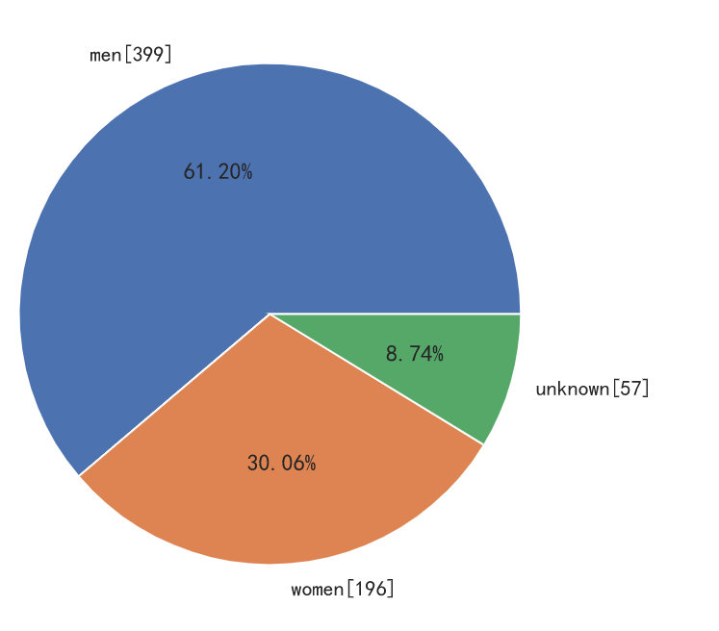
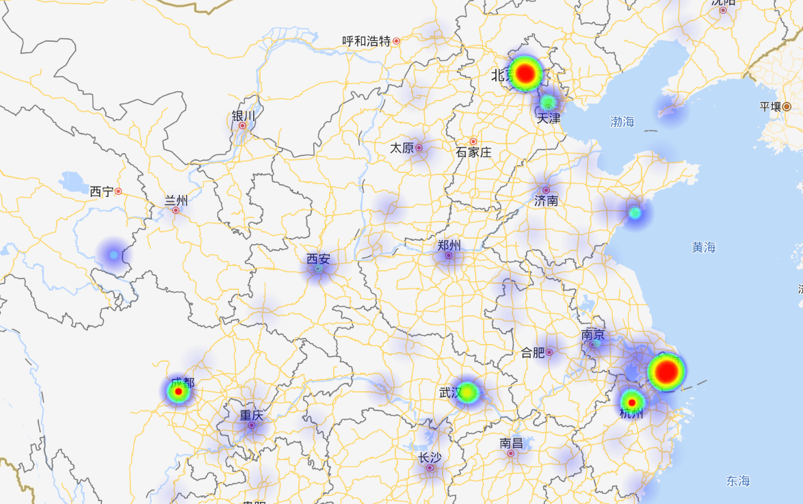
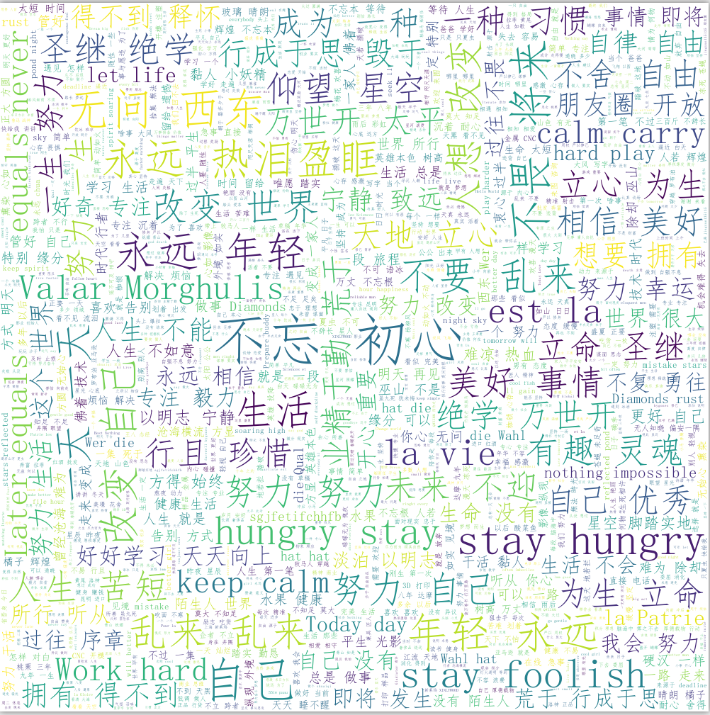
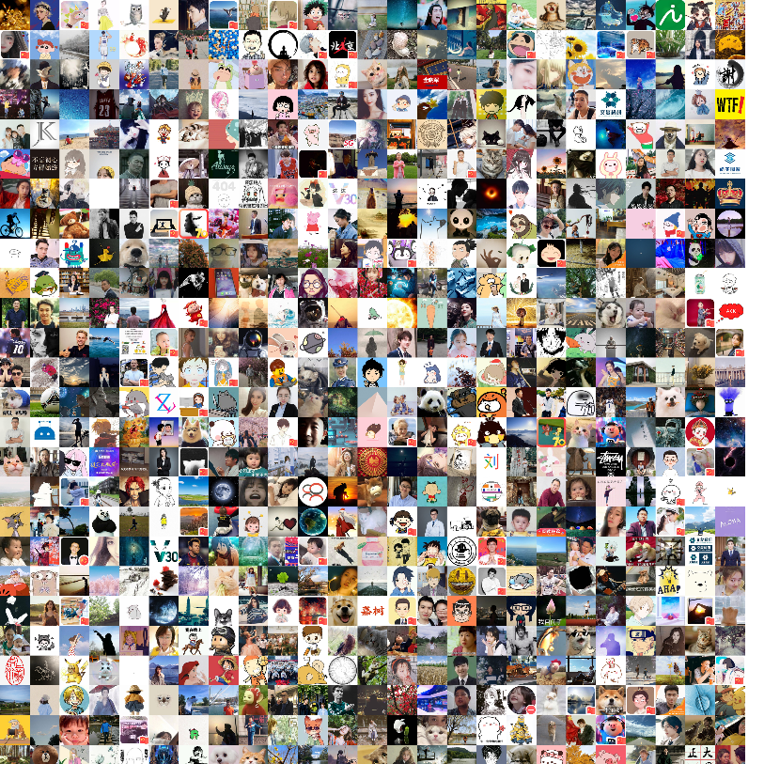
课程内容：阶段三
实战案例：微信好友数据统计分析
微信web登陆
微信好友信息获取(签名、昵称、性别、城市···)
微信好友性别分布统计
微信好友签名词云
微信好友分布地域热力图
微信好友头像拼接

Slide 8
02
学习目标

Slide 9
学习目标
掌握基础Python语法
使用Python提高工作、学习效率
基础数据分析、可视化技能

Slide 10
03
课程特色

Slide 11
课程特色
动手！动手！动手！ “Talk is cheap, show me the code”
有趣案例：微信好友数据分析，贴近生活又有趣
真正零基础、无门槛：每一个步骤都手把手教学，保证零基础也能学会！

Slide 12
04
小结

Slide 13
小结
课程内容
学习目标、课程特色

Slide 14
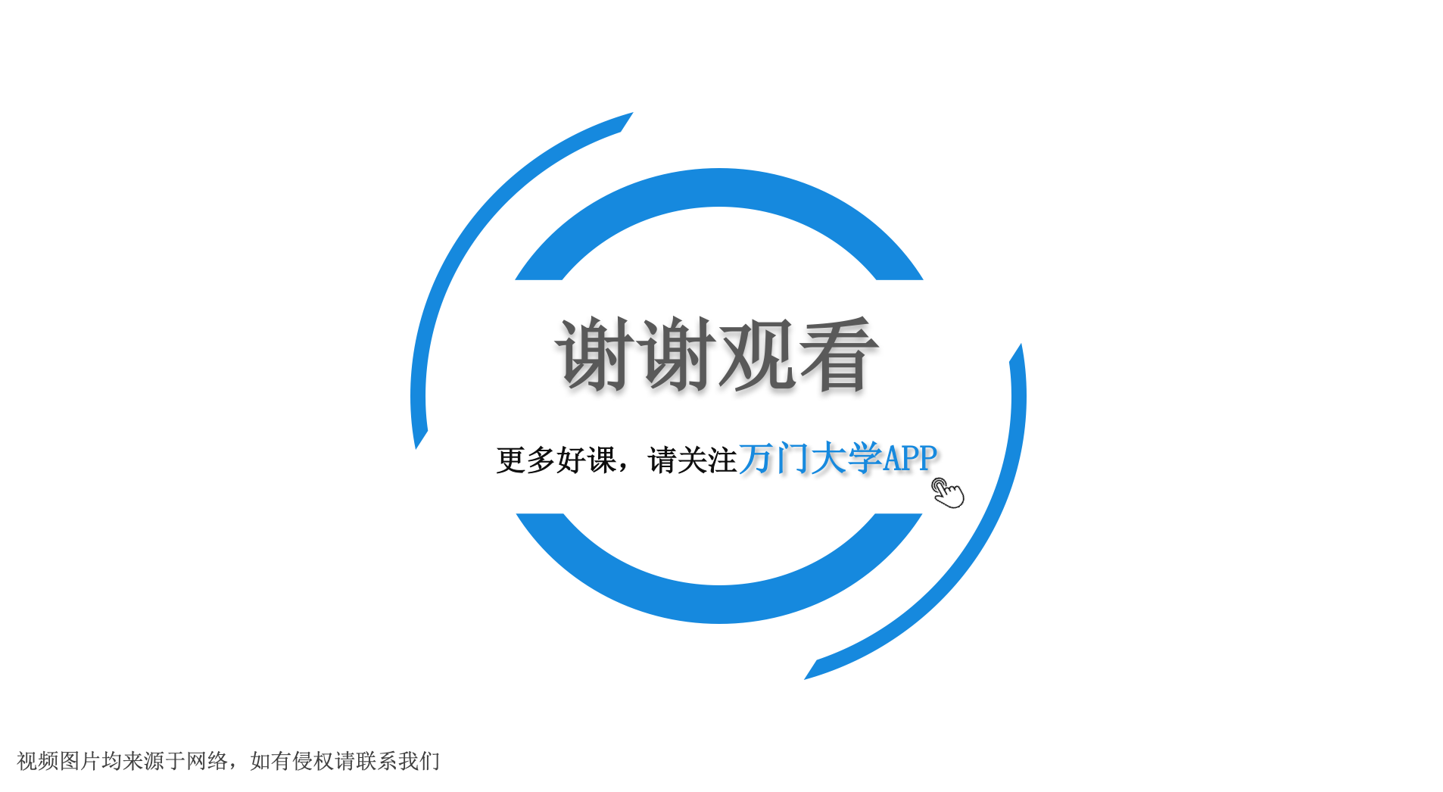

感谢聆听 批评指导
GENERAL EDUCATION TEACHING COURSEWARE

